Slide 1

Опыт работы библиотек
Рыбновского муниципального района

Slide 2

В состав МБУК ЦБРМРРО входят:
центральная библиотека
центральная детская библиотека
2 городские библиотеки
24 сельские библиотеки

Slide 3

Модельные библиотеки
Константиновская (2002 г.)
Баграмовская (2005 г.)
Центральная детская библиотека (2005 г.)
Библиотека пос. Ветзоотехника (2008 г.)
Глебковская (2009 г.)
Федякинская (2010 г.)
Костинская (2010 г.)
Новосельская (2011 г.)
Городская библиотека при СКЦ (2016 г.)
Батуринская библиотека нового типа (2016 г.)

Slide 4
Выполнение муниципального задания
Количество пользователей – 18 538
Количество выданных документов – 469 120
Количество выданных справок и
консультаций – 16 197
Поступление литературы – 4 165
Выбытие литературы – 2 474
Количество посещений библиотек – 246 207
Итоги движения библиотечного фонда – 209 498

Slide 5
Финансирование комплектования
Основные источники пополнения фонда
Федеральный бюджет
- 61 экз. книг
на сумму
15,1 тыс.
Муниципальный бюджет
– 1620 экз. книг
на сумму
150,0
на подписку
375,0
Пожертвование от организаций и частных лиц - 868 экз. книг
на сумму
371, 6 тыс.

Slide 6

На новые поступления создаётся электронный каталог.
На конец 2016 года каталог насчитывал 14 450 записей.

Slide 7



Slide 8
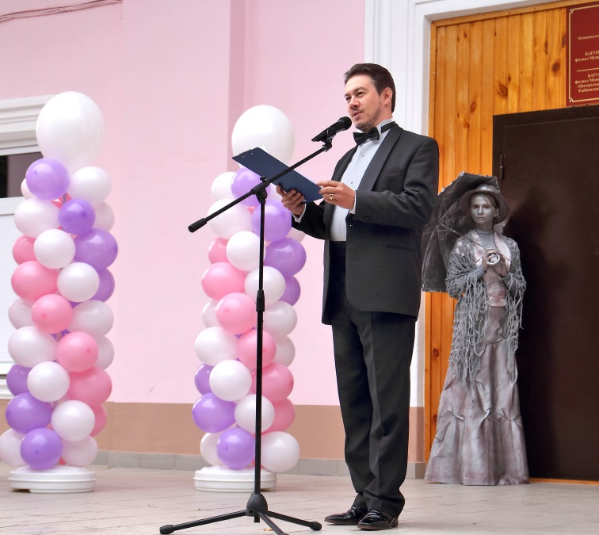
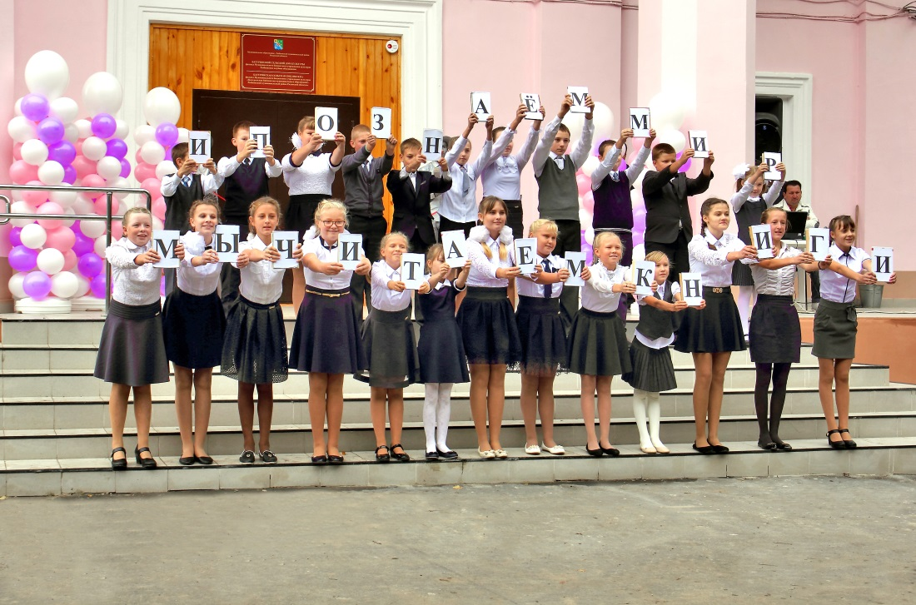
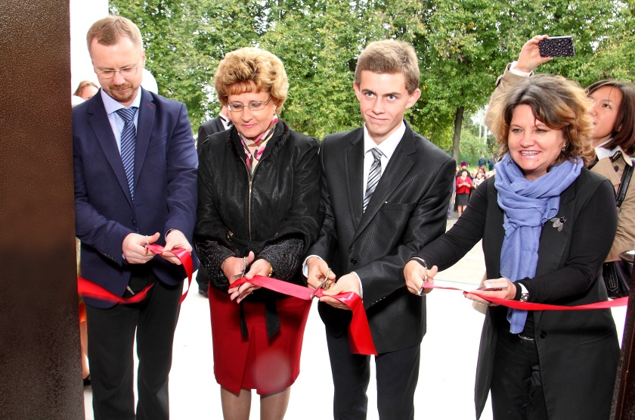
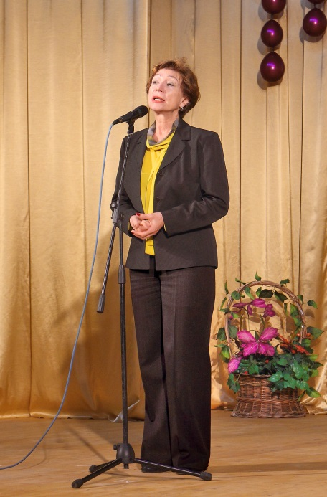
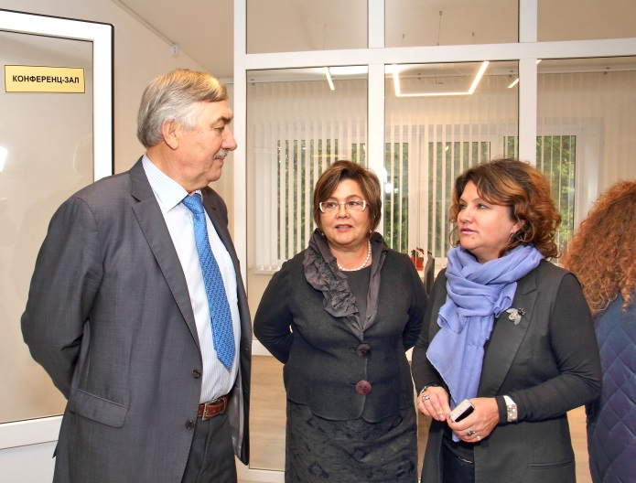

Slide 9
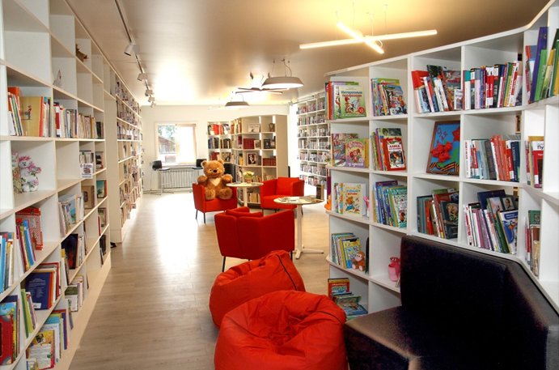
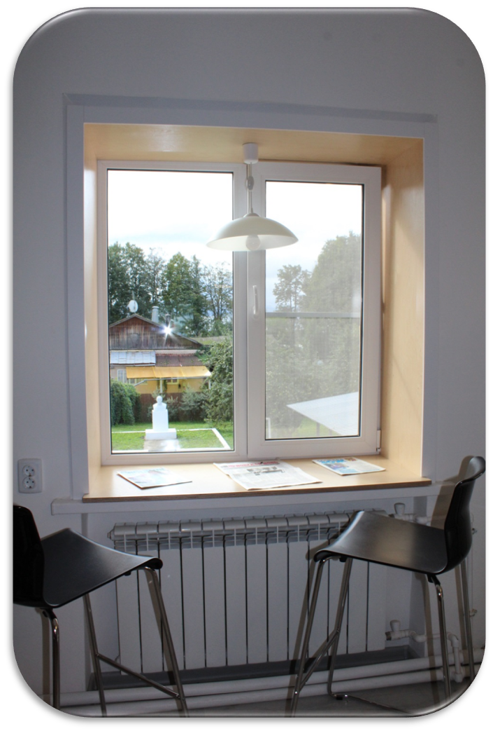
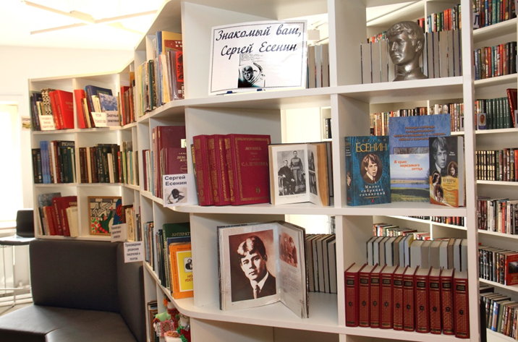

Slide 10
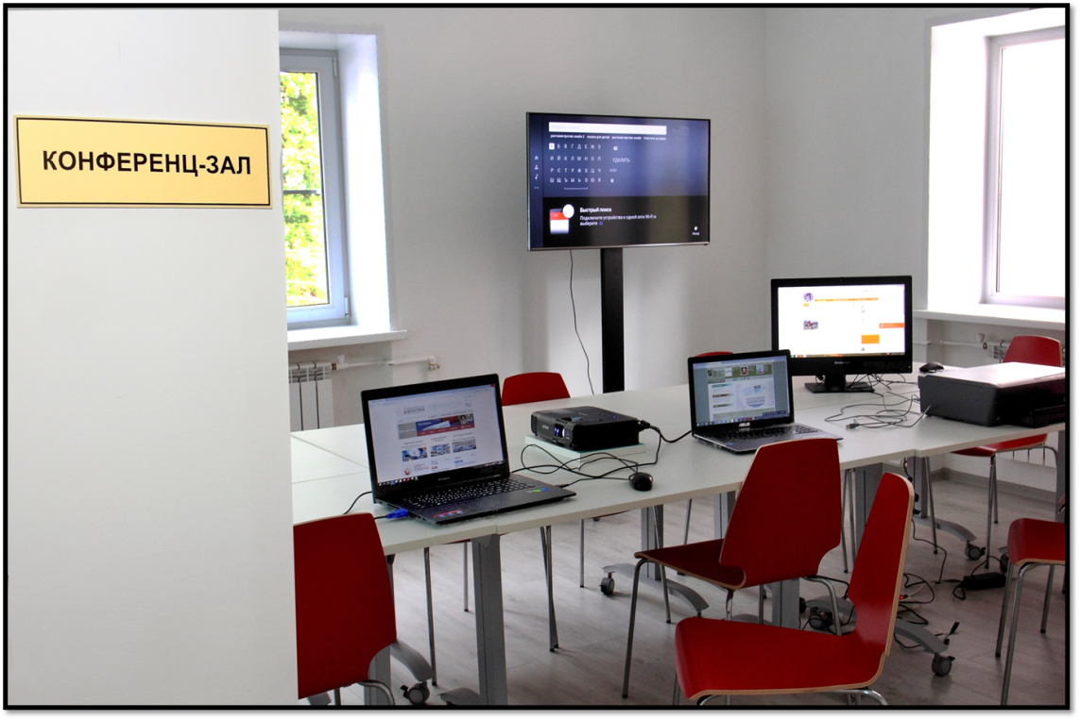
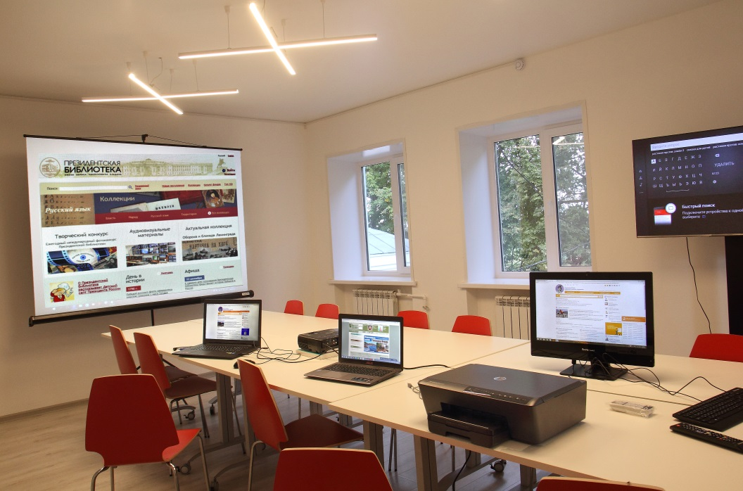

Slide 11
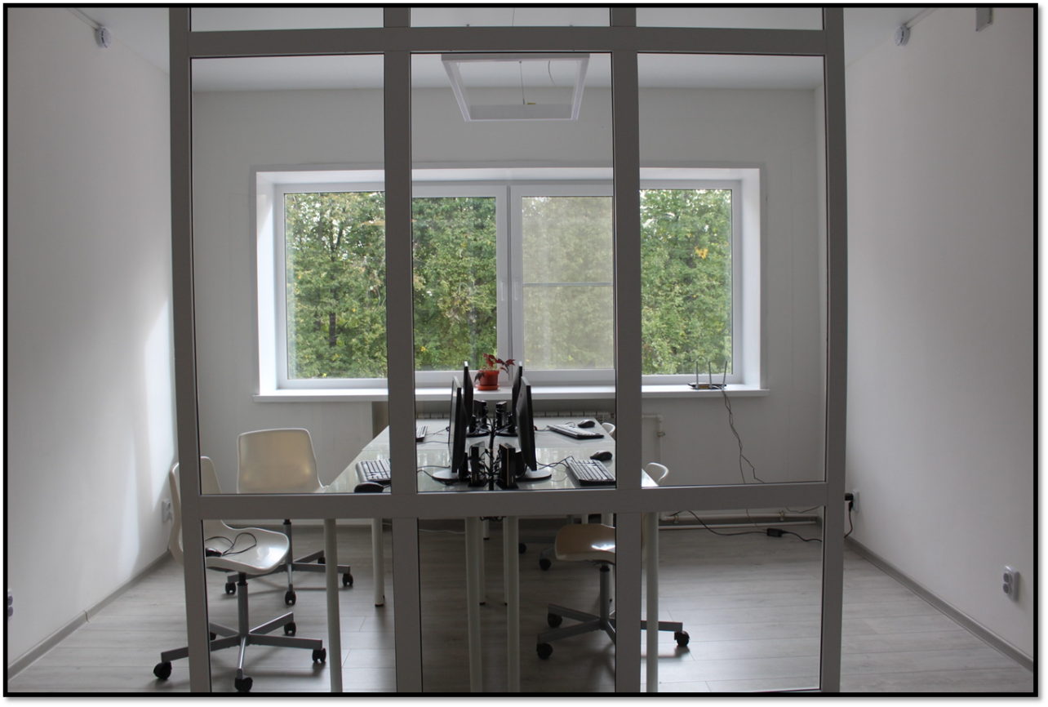
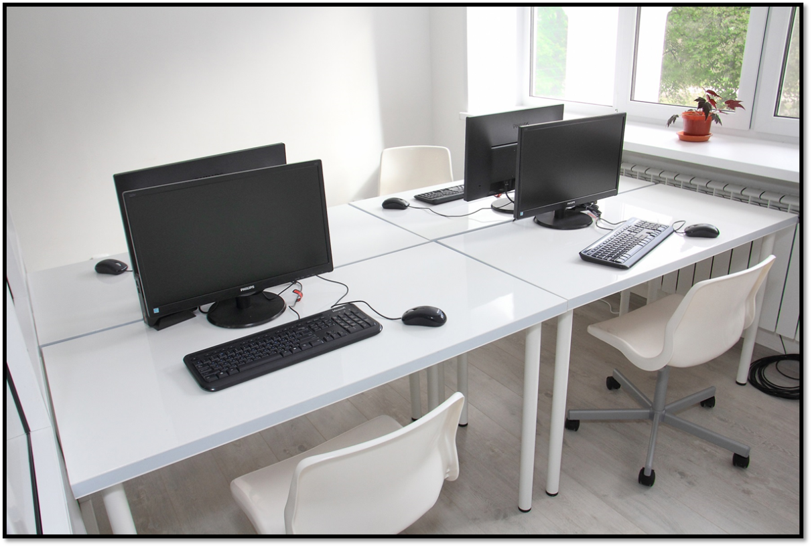

Slide 12
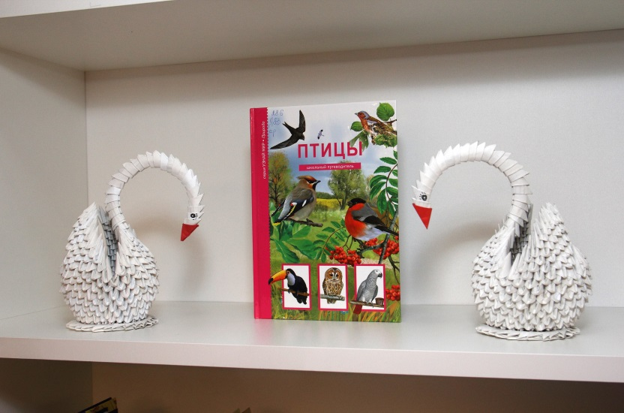
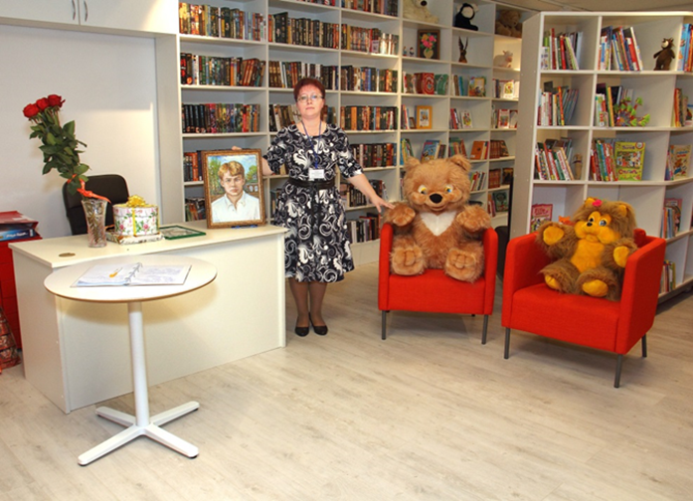
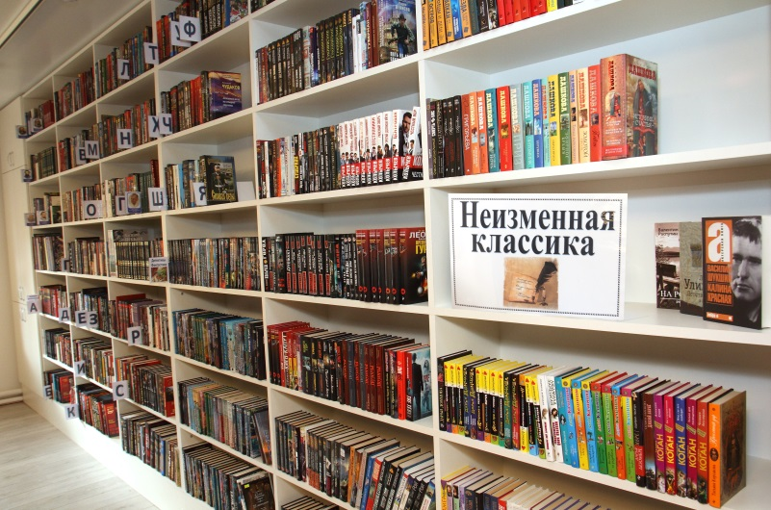
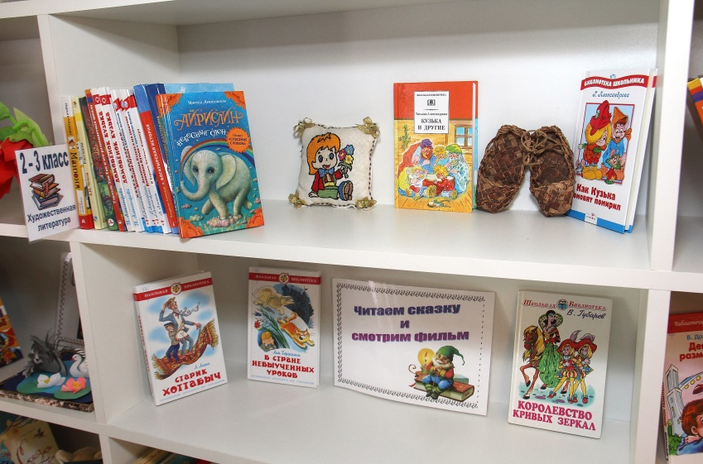
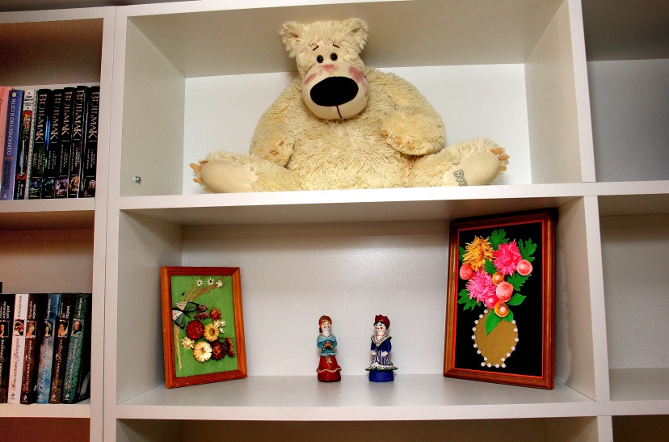

Slide 13



Slide 14
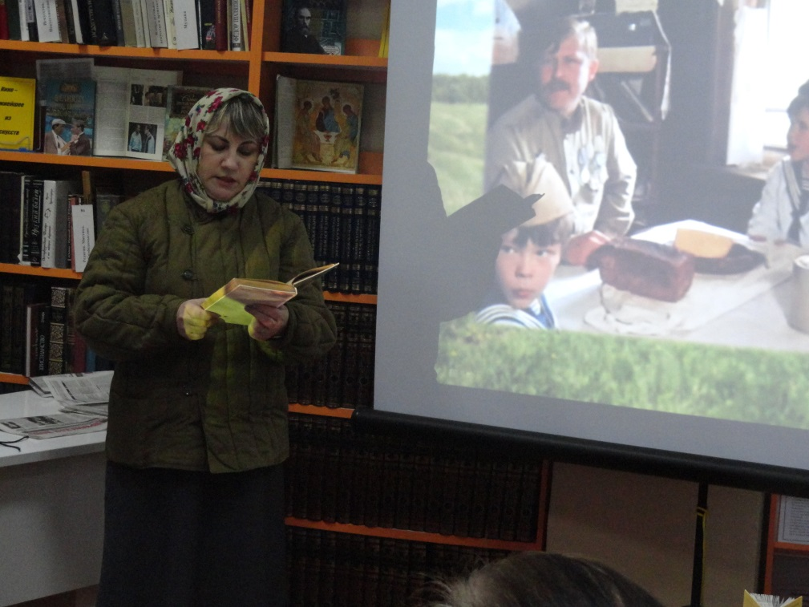
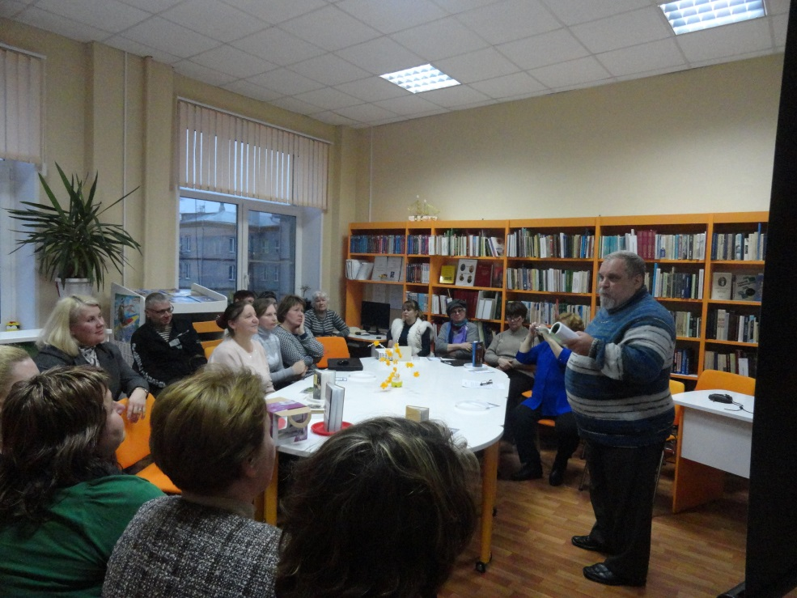
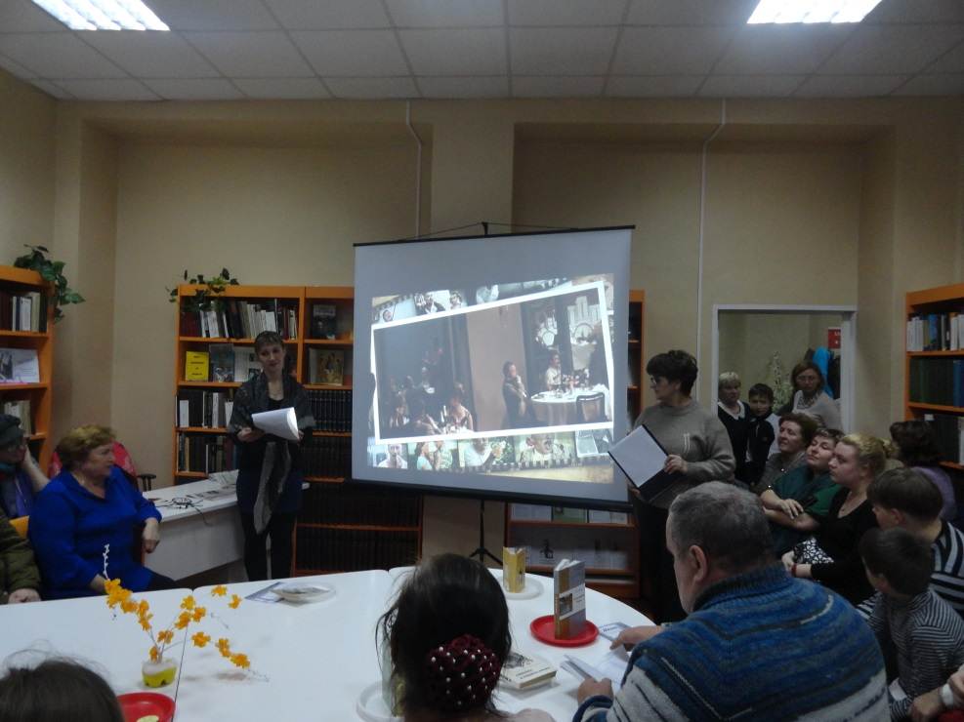
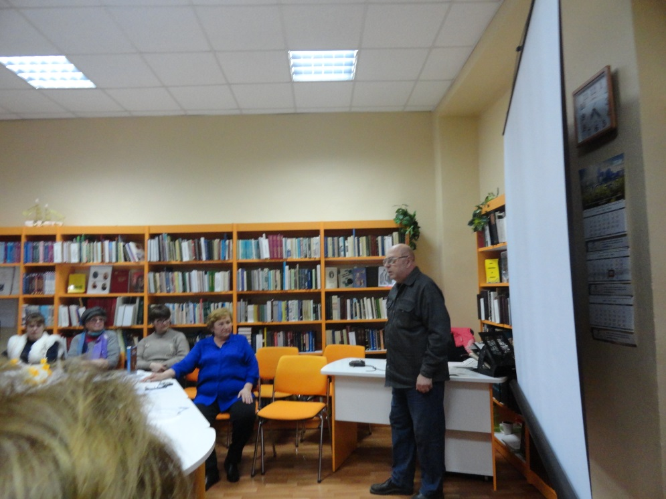

Slide 15



Slide 16
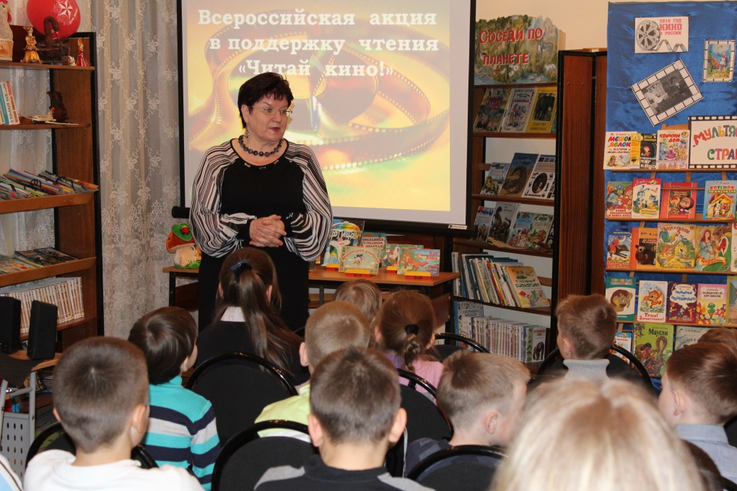
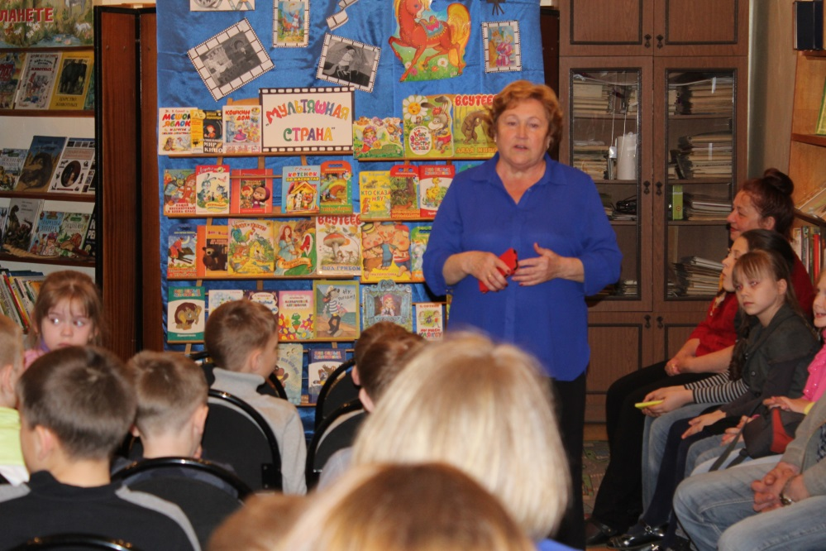
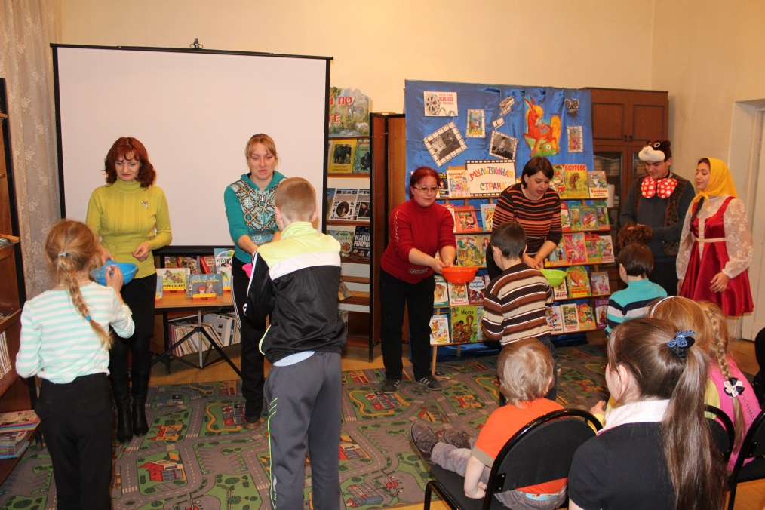
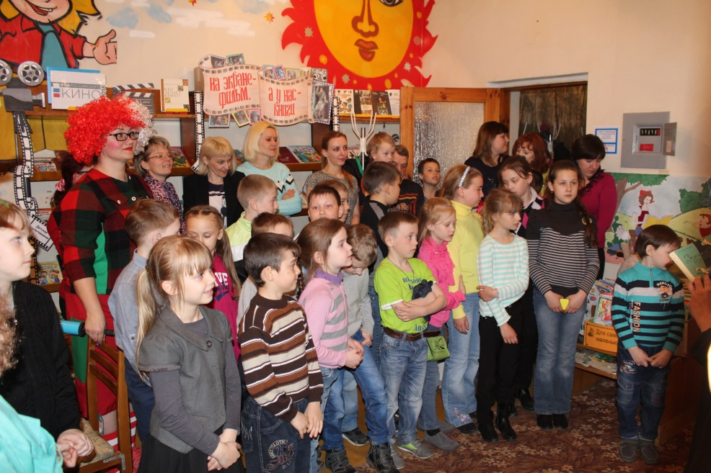


Slide 17
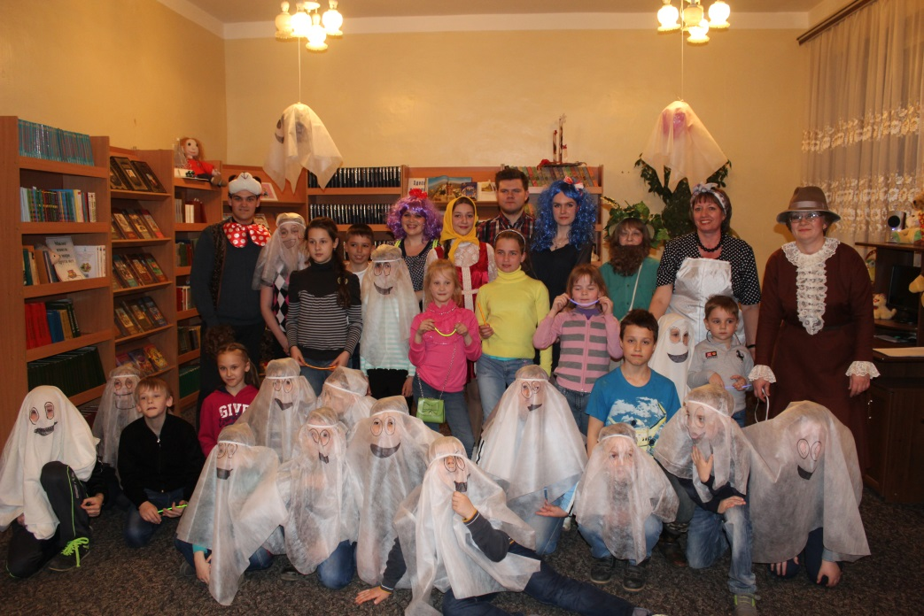
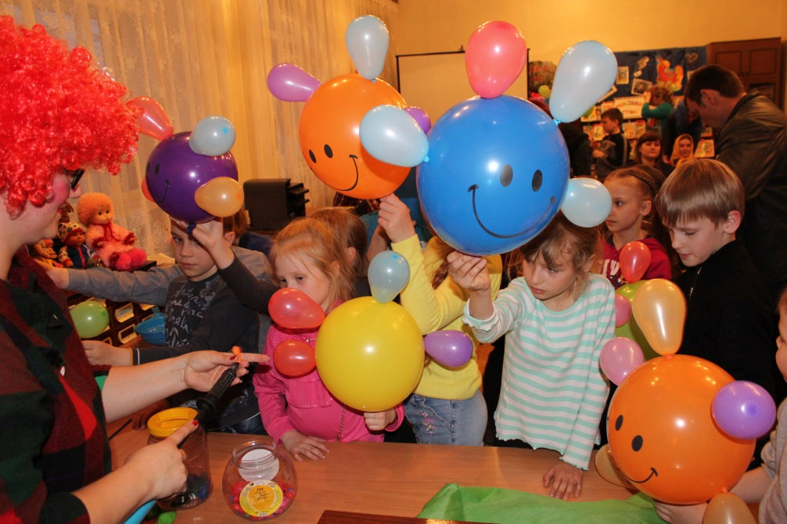
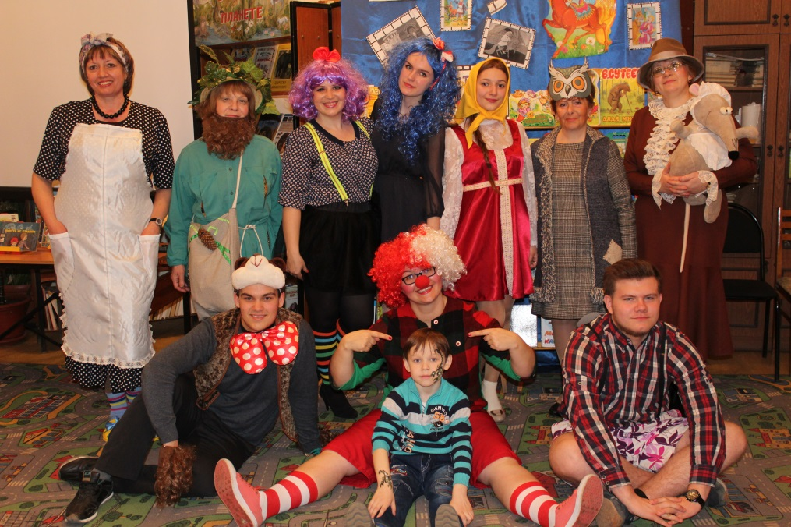
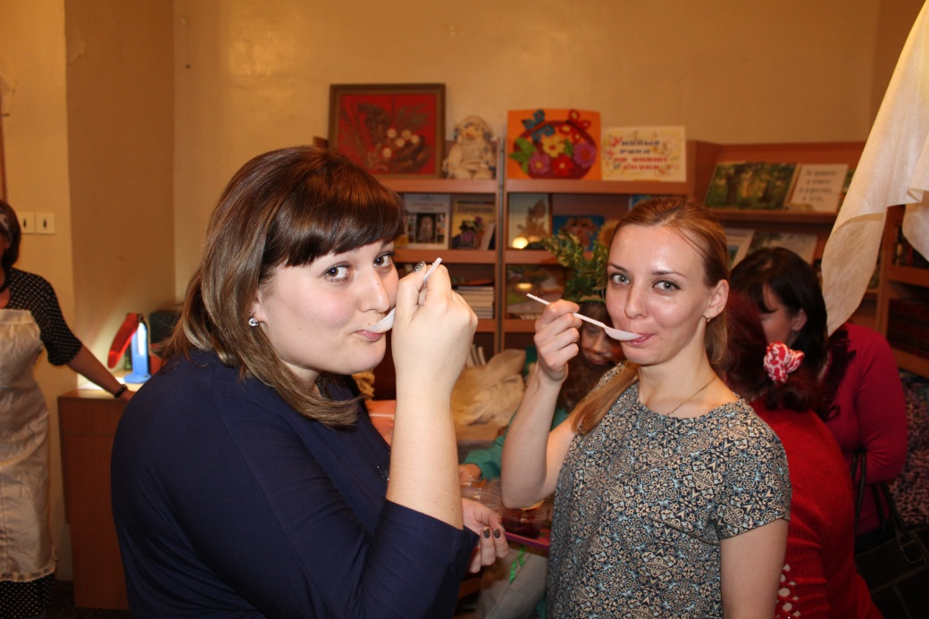

Slide 18



Slide 19
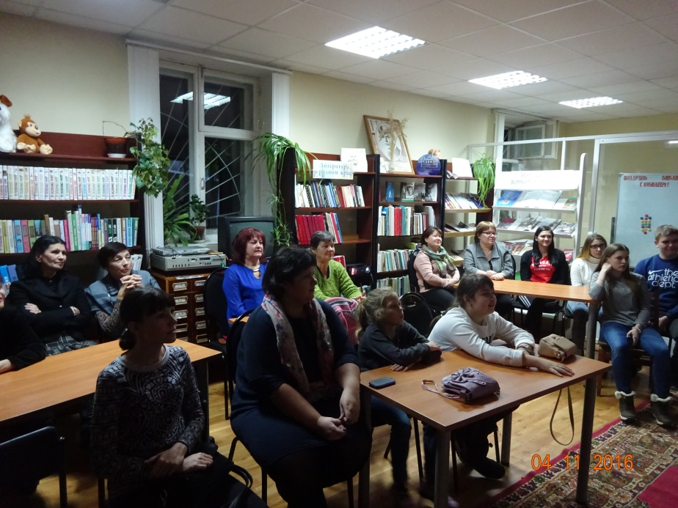
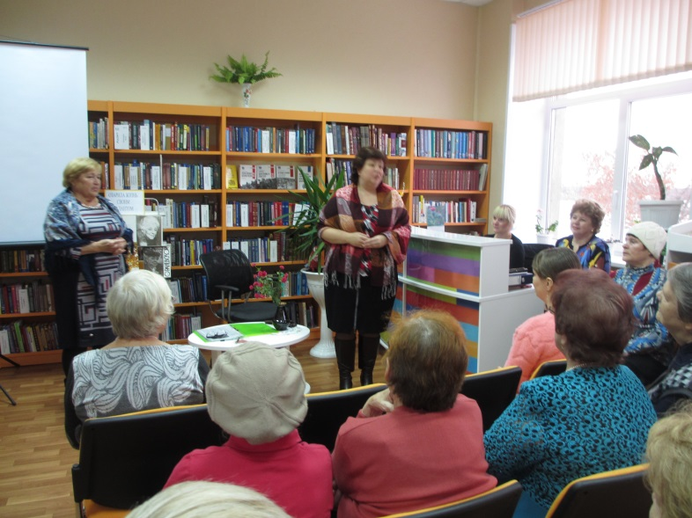
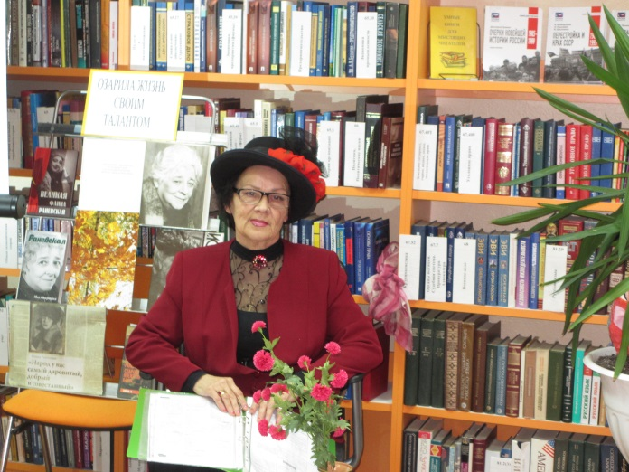
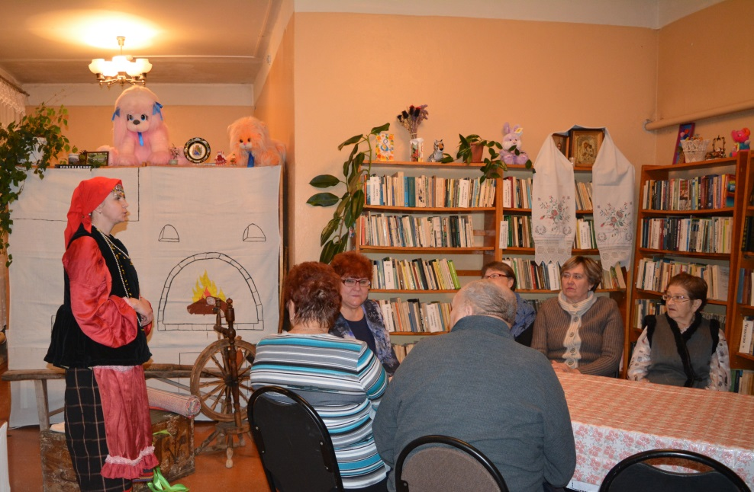
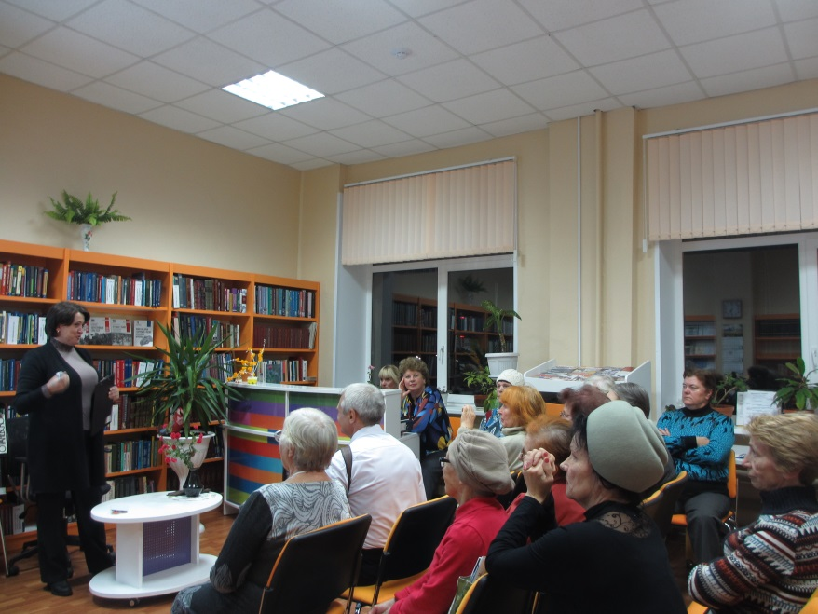

Slide 20

«Снимается кино!»

Slide 21
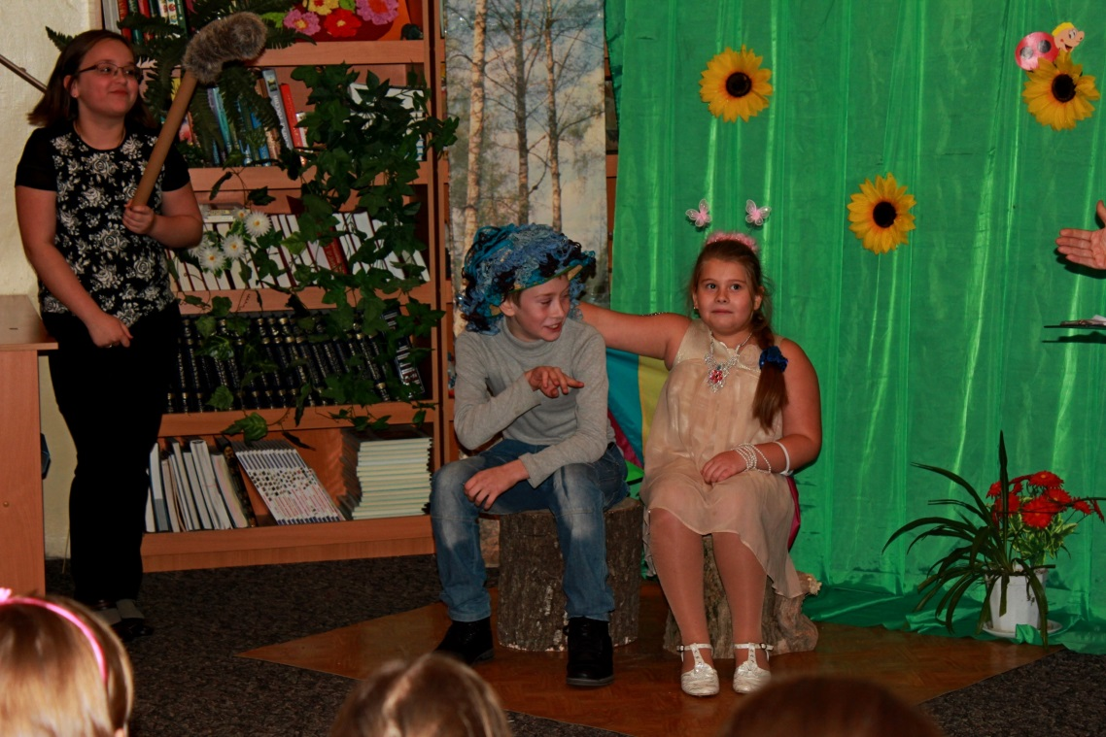
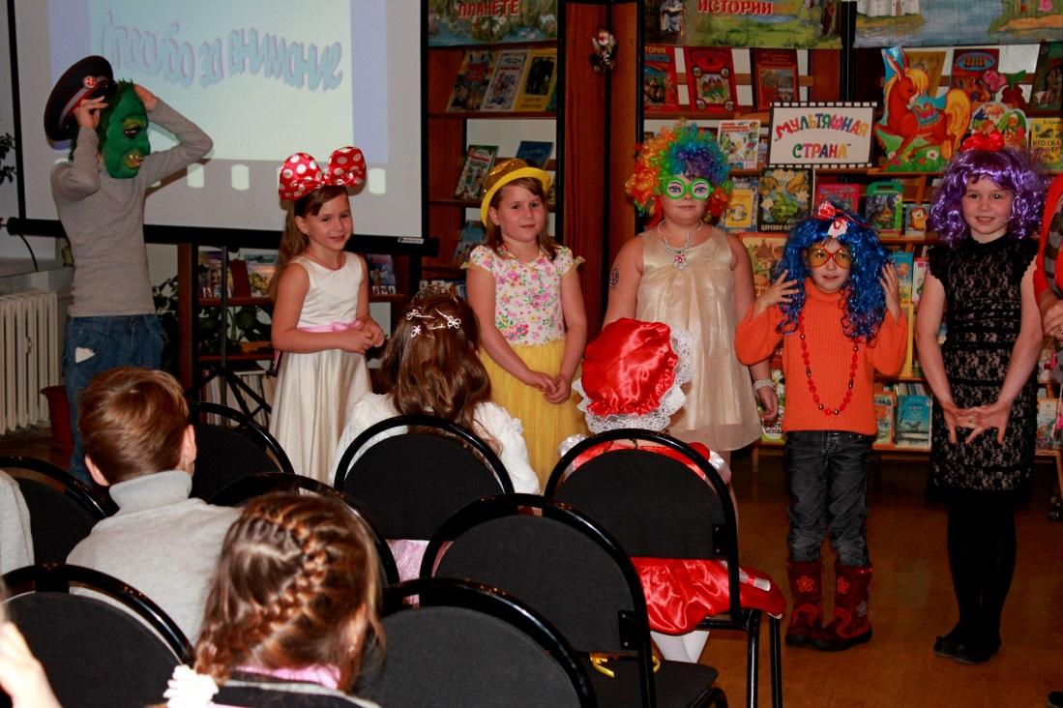
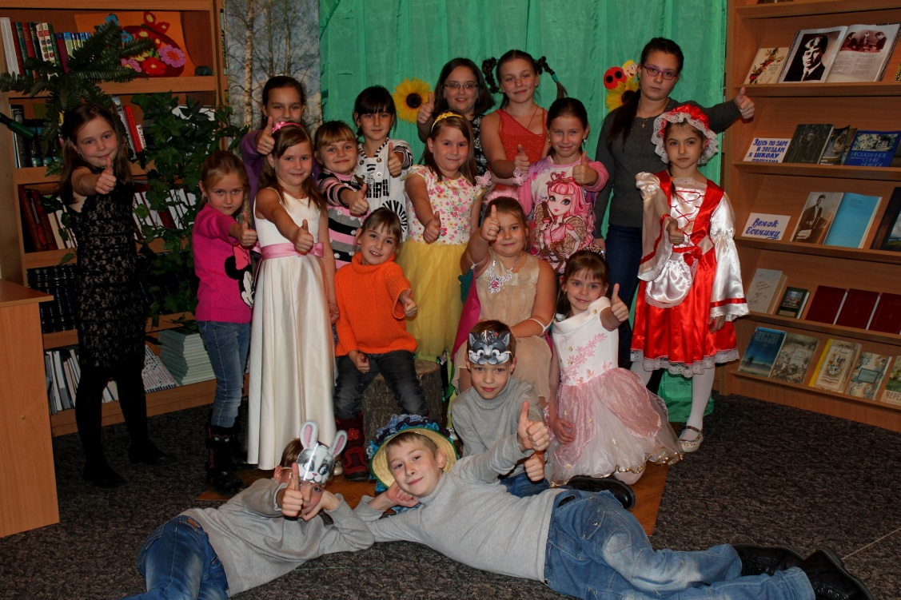

Slide 22

Литературный праздник «Славим книгу!»

Slide 23
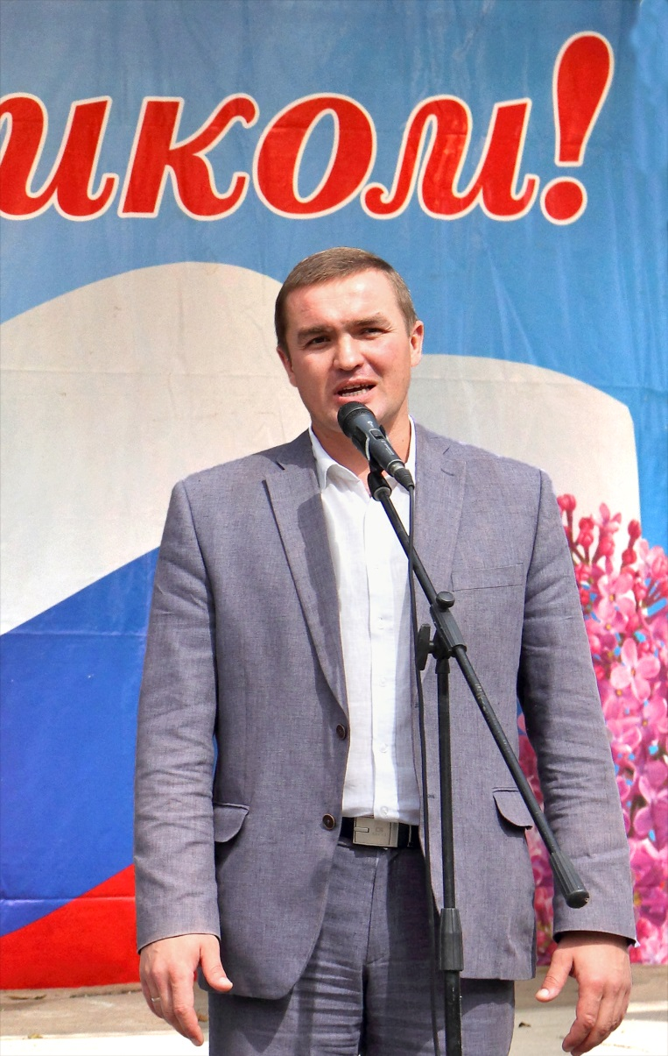
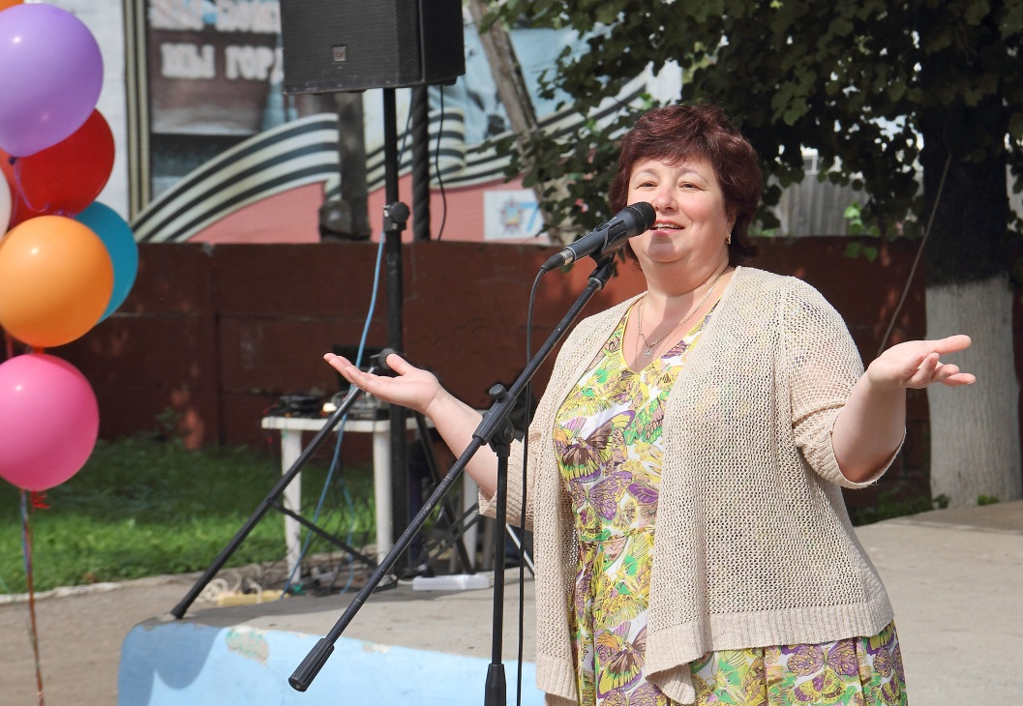


Slide 24
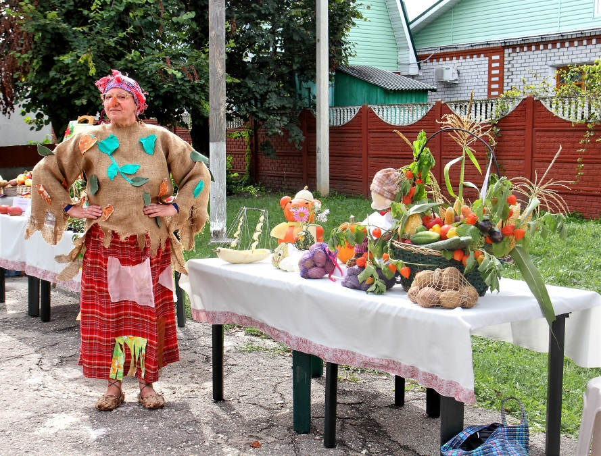
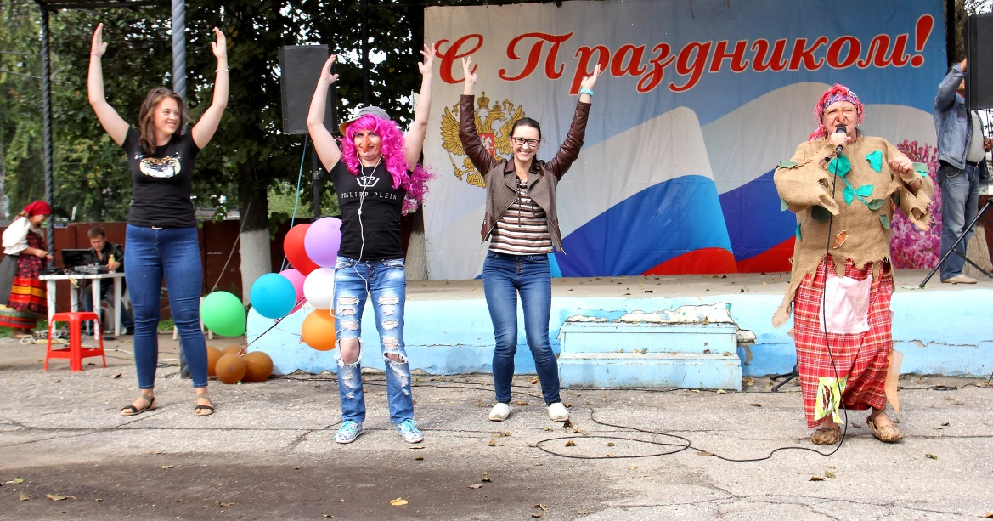
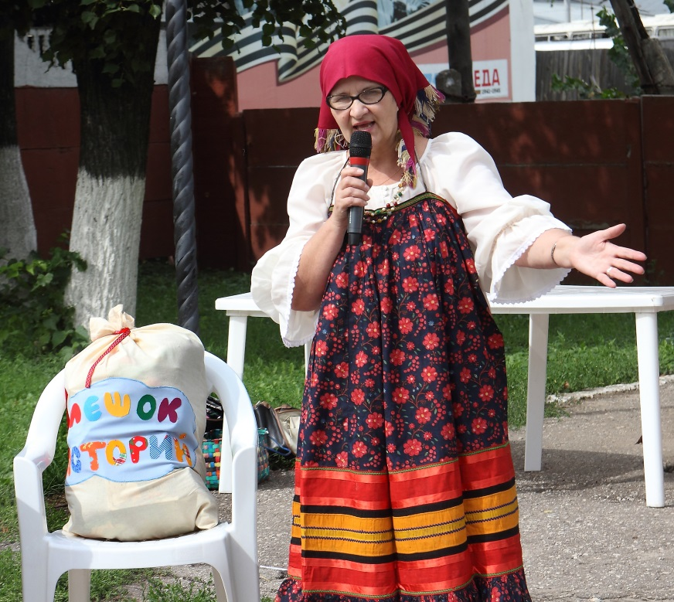
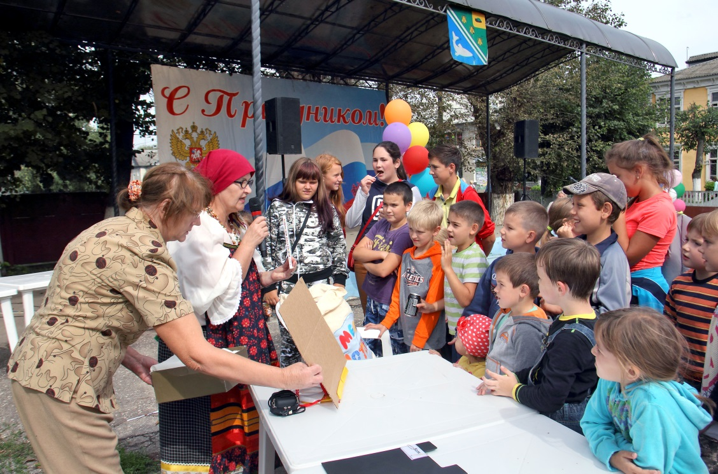

Slide 25
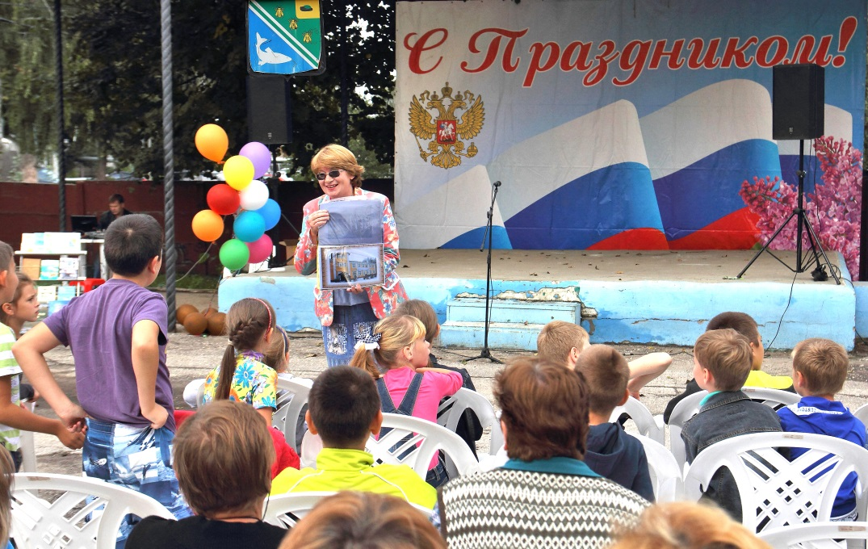
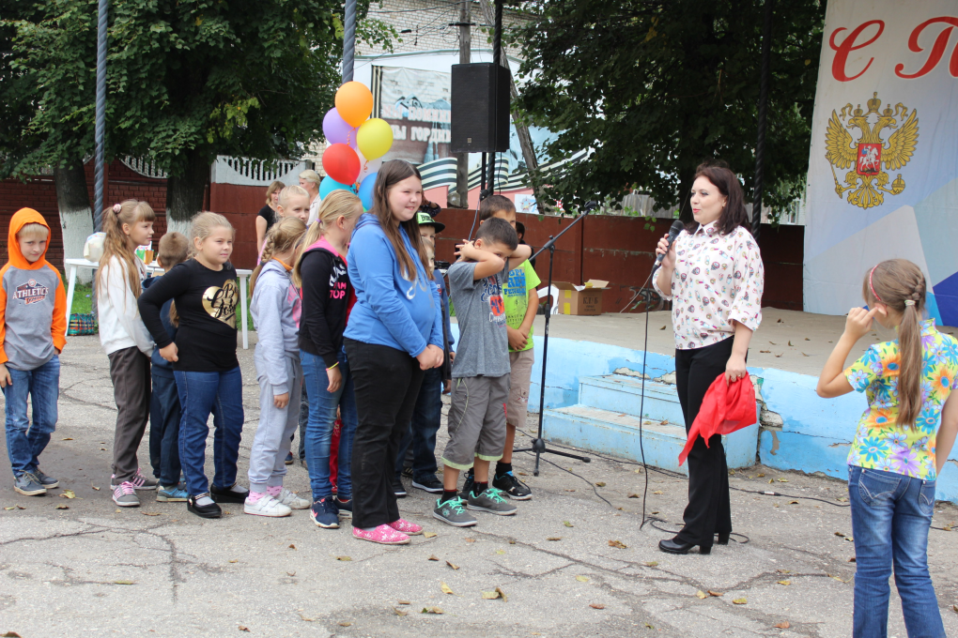
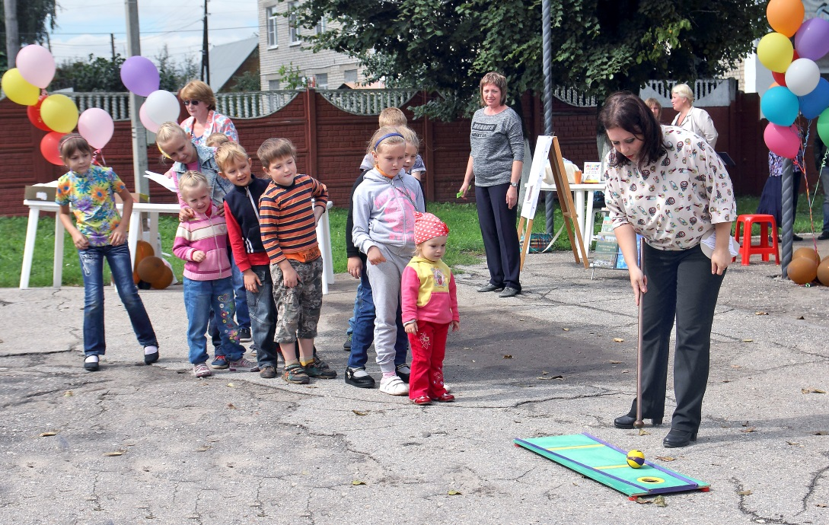
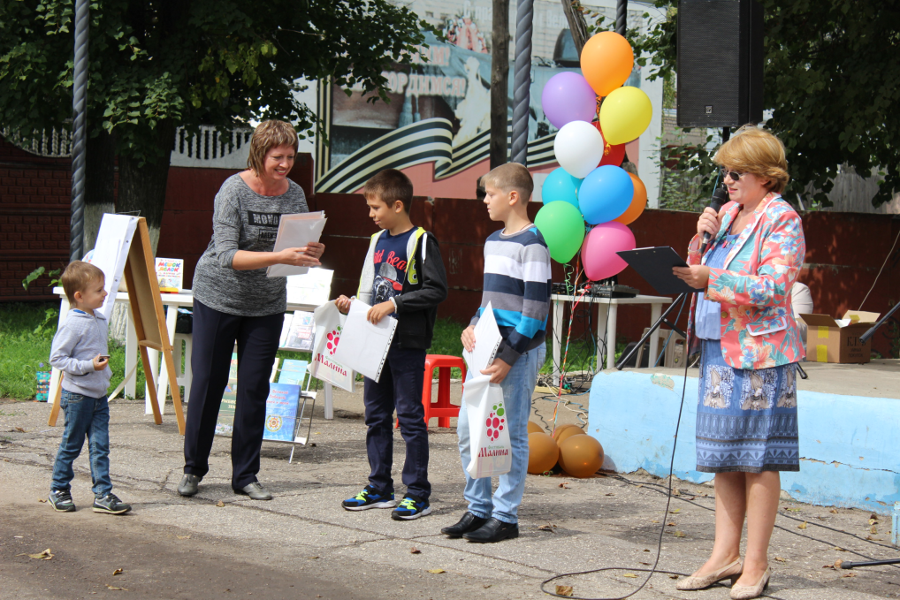

Slide 26
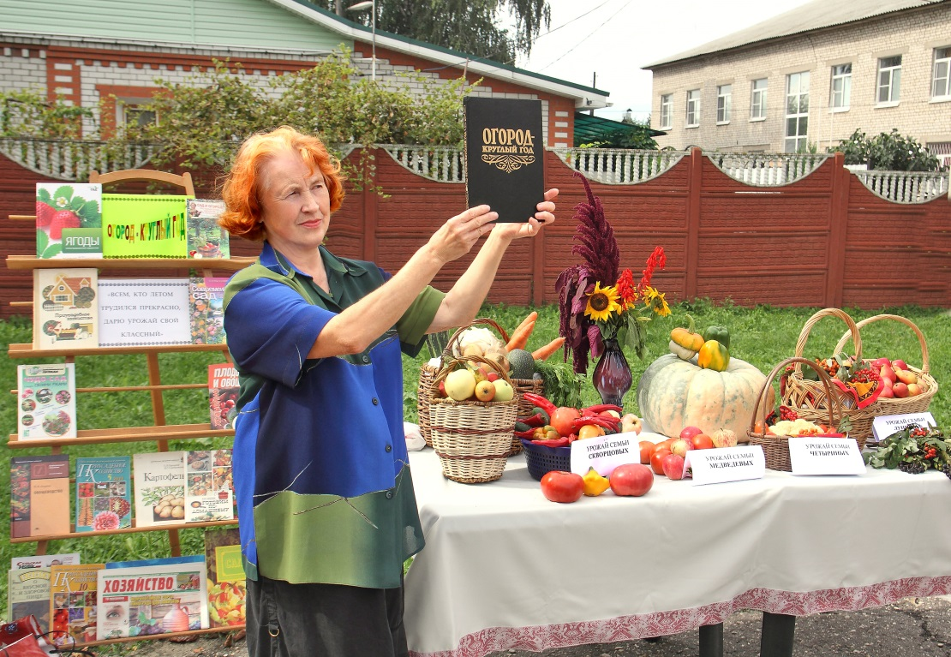
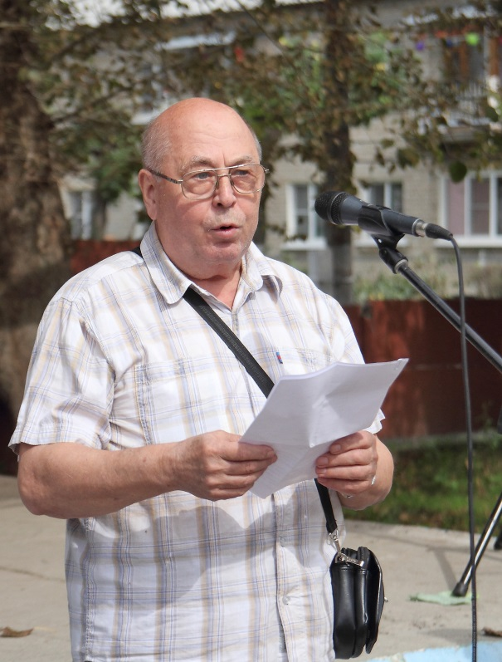
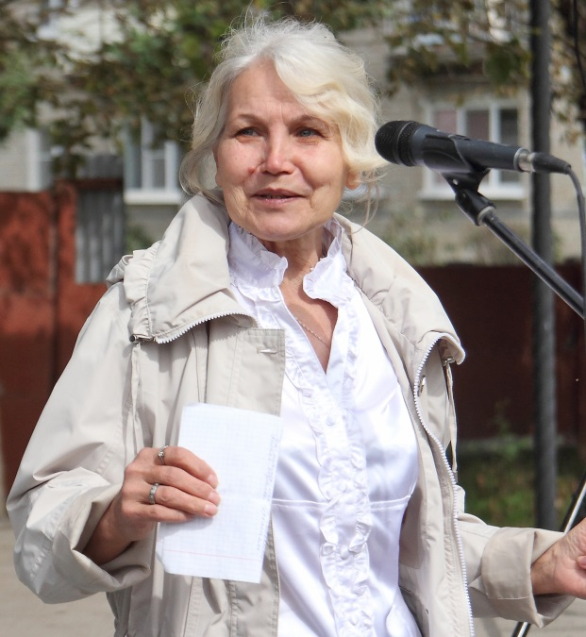



Slide 27

Поэтический конкурс
«Муза – Победе»

Slide 28




Slide 29

Библиочемпионат
«Её Величество – Книга»

Slide 30






Slide 31





Slide 32

Фестиваль
«Библиотека без границ»

Slide 33






Slide 34





Slide 35






Slide 36






Slide 37





Slide 38





Slide 39








Slide 40





Slide 41





Slide 42


Slide 43









Slide 44


Мантуровской библиотеке 105 лет

Slide 45


Slide 46









Slide 47


Пощуповской библиотеке 115 лет

Slide 48
Лучшие библиотеки по итогам работы за 2016 год
Баграмовская сельская библиотека – зав. Кузнецова Е.Н.
Батуринская библиотека нового типа – зав. Тихонович С.А.
Городская библиотека при СКЦ – зав. Караева О.Е.
Федякинская сельская библиотека – зав. Артюхина С.В.
Новосельская сельская библиотека – зав. Ромашкина Т.А.

Slide 49


